Slide 1
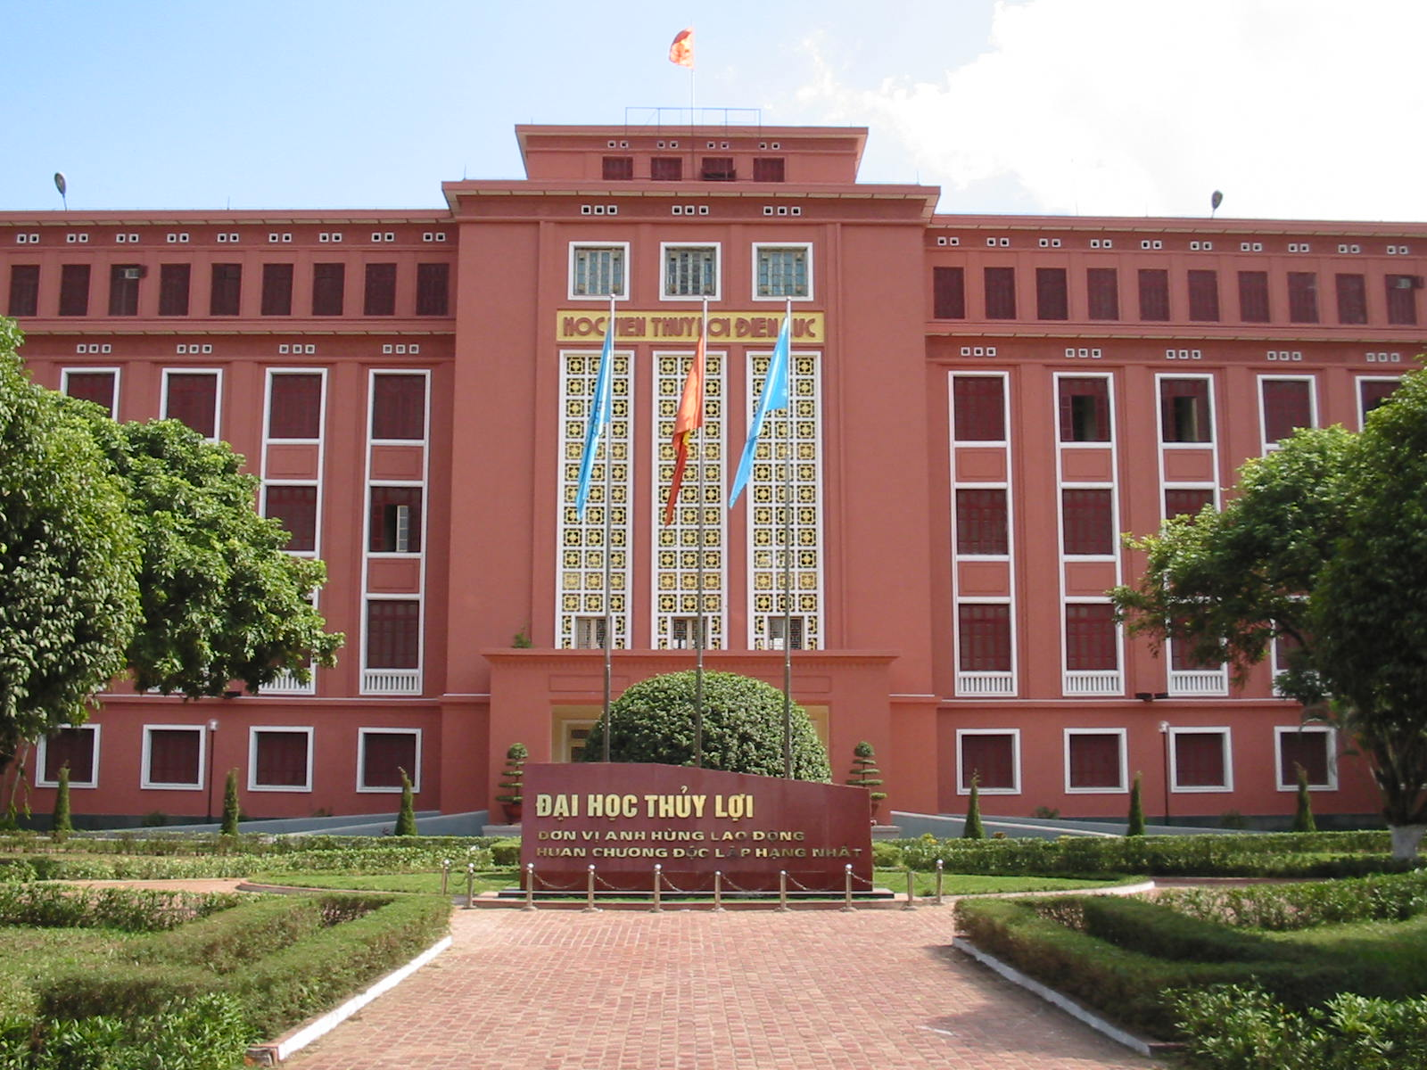

ĐIỀU KHIỂN BỘ BIẾN ĐỔI MMC NỐI LƯỚI SỬ DỤNG BỘ ĐIỀU KHIỂN LADRC TĂNG CƯỜNG KHẢ NĂNG CHỐNG NHIỄU
BÁO CÁO CHUYÊN ĐỀ HỌC THUẬT
BỘ MÔN KỸ THUẬT ĐIỆN – ĐIỆN TỬ
Tác giả: Trần Hùng Cường
Hà Nội, 1/2025

Slide 2
NỘI DUNG TRÌNH BÀY
1. Đặt vấn đề
2. Cấu trúc của bộ biến đổi MMC và nguyên lý hoạt động của MMC
3. Điều khiển BBĐ MMC trong chế độ nối lưới
4. Kết quả mô phỏng
5. Kết luận

Slide 3
1. Đặt vấn đề
Trong triển khai ứng dụng của BBĐ MMC, bộ điều khiển PI truyền thống được sử dụng và nghiên cứu nhiều trước đây. Điều khiển PI đáp ứng tốt về chất lượng điều khiển, nhưng về khả năng chống nhiễu và tính ổn định trong thực tế chưa đáp ứng được.
Để khắc phục, Báo cáo này giới thiệu phương pháp điều khiển loại bỏ nhiễu chủ động (LADRC). LADRC giúp chống nhiễu và truy xuất được nguồn gây nhiễu. ADRC là một phương pháp điều khiển ưu việt cho hệ thống có quá trình động học thay đổi trong khi làm việc mà sự thay đổi này chưa xác định được ở thời điểm ban đầu.
Việc ước tính trực tuyến của trạng thái mới này được thực hiện bằng cách sử dụng bộ quan sát trạng thái mở rộng (Extended State Observer – ESO), bộ quan sát này có tác dụng theo dõi và ước lượng các nhiễu tác động trực tiếp để khử các sai số điều khiển do nhiễu sinh ra. Khả năng này giúp cho LADRC trở thành phương pháp tin cậy khi áp dụng cho các hệ thống có mô hình động học không cố định mà bị tác động bởi các yêu tố nhiễu khi làm việc.
Gần đây, điều khiển LADRC được quan tâm nghiên cứu trong để điều khiển MMC nhằm nâng cao chất lượng với ưu điểm là dễ dàng tính toán và có khả năng điều khiển chống nhiễu tốt, và khắc phục được các nhược điểm của bộ điều khiển PI truyền thống.

Slide 4
2. Cấu trúc của bộ biến đổi MMC và nguyên lý hoạt động của MMC
Hình 1. Cấu trúc bộ biến đổi MMC nối lưới
Hình 2. Trạng thái đóng cắt của S1 và S2
(a) và (b) Khi dòng điện có chiều dương; (c) và (d) khi dòng điện có chiều âm

Slide 5
3. Điều khiển BBĐ MMC trong chế độ nối lưới
Mô hình toán học của MMC nối lưới:
Đặt:
Hình 3. Cấu trúc điều khiển MMC nối lưới

Slide 6
Bộ điều khiển LADRC
Hình 7. Cấu trúc vòng điều khiển với ADRC cho quy trình bậc nhất
Hình 6. Cấu trúc điều khiển ADRC bậc nhất
Đối với một hàm bậc nhất, có thể được biểu diễn:
(14)
Trong đó: u, y, w là đầu vào, đầu ra và nhiễu loạn bên ngoài chưa biết; a₁ đại diện cho tham số của không xác định; b đại diện cho độ lợi đầu vào chưa biết, b₀ đại diện cho giá trị đã biết; f_{d} là nhiễu loạn tổng quát, chứa cả nhiễu loạn bên trong và bên ngoài.
Trong đó z₁ and z₂ là ước tính y và f_{d}; β₁ và β₂ là của người quan sát. LSEF có thể khuếch đại số lượng kiểm soát phản hồi thông qua kiểm soát tỷ lệ, cải thiện phản ứng thoáng qua của hệ thống. LSEF có thể được tổ chức như (16).

Slide 7
Hình 10. Mạch vòng điều khiển dòng điện và điện áp
Hình 11. Mạch vòng triệt tiêu dòng điện tuần hoàn (CCSC)
Mạch vòng điều khiển dòng điện vòng: Quá trình nạp xả trong các tụ điện ở nhánh trên và nhánh dưới của MMC sẽ gây ra sự mất cân bằng điện áp của các nhánh và các tụ điện với nhau. Quá trình này sẽ tạo nên dòng điện móc vòng giữa nhánh trên và nhánh dưới mỗi pha và được gọi dòng điện vòng. Dòng điện này làm biến dạng dòng điện nhánh, làm tăng giá trị đỉnh của dòng điện nhánh và tăng tổn thất điện năng của hệ thống [6]. Từ đó ta thiết kế điều khiển LADRC để giới hạn được dòng điện vòng như hình 11.

Slide 8
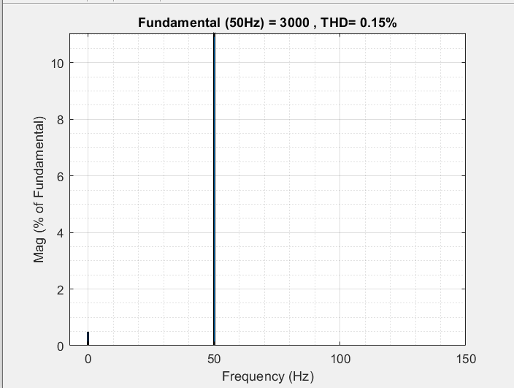
4. Kết quả mô phỏng
Bảng 1: Thông số mô phỏng
Ký hiệu | Giá trị | Ký hiệu | Giá trị
N | 6 | L_{f} (H) | 0,01
f_{o} (Hz) | 50 | L_{g} (H) | 0,0106; 0,212
P (kW) | 500 | b_{o,c} | -1,3.10⁹
V_{dc} (V) | 6000 | b_{o,i} | 4,56.10⁻⁶
I_{dc} (A) | 83,3 | b_{o,v} | -1,08
V₁ (V) | 3000 | b_{o,pll} | -3000
C_{sm} (F) | 1,39 | k_{p,i}; k_{i,i} | 3; 45
R_{o} (Ω) | 0,1 | k_{p,v}; k_{i,v} | 83333; 3,125e6
L_{o} (H) | 4,56.10⁻⁶ | k_{p,pq;} k_{i,pq} | 8,33.10⁻⁴; 0,25
R_{f} (Ω) | 0,1 | k_{p,pll}; k_{i,pll} | 0,1; 0,5
Hình 12. Hình dạng điện áp nối lưới khi SCR=33
Kịch bản mô phỏng của LADRC là nối lưới với tỷ lệ ngắn mạch SCR (short-circuit ratio) thấp từ lúc bắt đầu SCR=33, sau 3s thay đổi SCR=1,5.
Hình 13. THD của điện áp nối lưới khi SCR=33

Slide 9
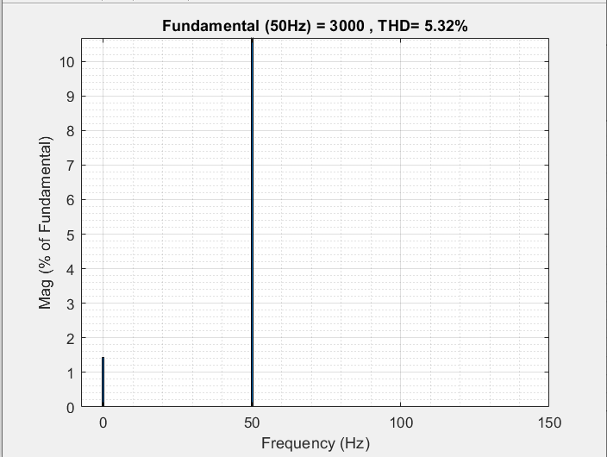
Hình 14. Hình dạng điện áp nối lưới khi SCR=1,5
Hình 15. THD của điện áp nối lưới khi SCR=1.5
Khi SCR của lưới là 1,5 (từ 3 giây trở đi), cho thấy điện áp không còn hình sin như hình 14 và chất lượng điện áp đã giảm với THD=5,32% như hình 15. Từ dạng điện áp tụ trên hình 16 đại diện cho các SM của Pha A, cho thấy sự chênh lệch các tụ điện là 7V, giá trị cao nhất gần 507V, giá trị thấp nhất là 500V. Đạt yêu cầu của sự chênh lệch là dưới 10%.
Hình 16. Điện áp tụ của pha A

Slide 10
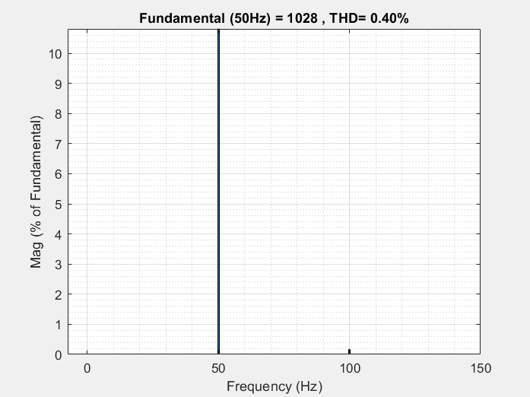
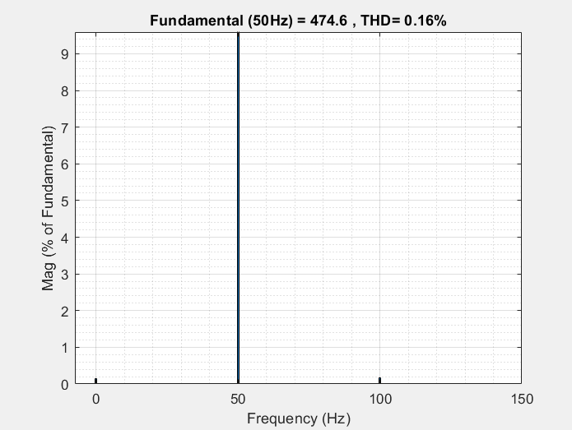
Hình 17. Hình dạng dòng điện với bộ điều khiển PI ở SCR=33
Hình 19. Hình dạng dòng điện với bộ điều khiển LADRC ở SCR=33
Hình 18. THD của dòng điện nối lưới với bộ điều khiển PI ở SCR=33
Trên hình 17 và hình 18 là kết quả dòng điện xoay chiều AC, ta thấy bộ điều khiển PI điều khiển tốt ở SCR=33 với THD = 0,4% như hình 17, Quá trình đầu vẫn có sự quá độ lớn. Trên hình 18 bộ điều khiển LADRC điều khiển tốt ở SCR=33 với THD=0,16% như hình 20, kết quả này cho thấy bộ điều khiển LADRC cho điện áp hình sin và chất lượng dòng điện nối lưới tốt.
Hình 20. THD của dòng điện với bộ điều khiển LADRC ở SCR=33

Slide 11
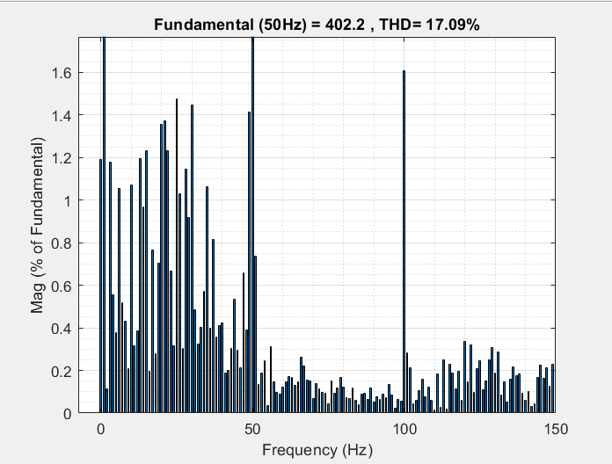
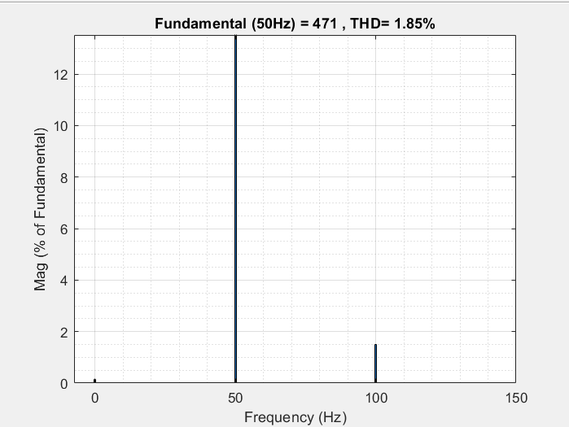
Hình 21. Hình dạng dòng điện với bộ điều khiển PI ở SCR=1,5
Hình 23. Hình dạng dòng điện với bộ điều khiển LADRC ở SCR=1,5
Hình 22. THD của dòng điện nối lưới với bộ điều khiển PI ở SCR=1,5
Hình 24. Hình dạng dòng điện với bộ điều khiển LADRC ở SCR=1,5
Từ 3s trở đi SCR=1,5, với bộ điều khiển PI thì dòng điện trong hình 21 không còn là hình sin và chất lượng dòng điện giảm khi THD=17,09% như hình 22, hệ thống không ổn định và xuất hiện nhiễu. Hình 23 là đáp ứng của bộ điều khiển LADRC khi SCR=1,5 cho thấy dòng điện có dạng sin và chất lượng dòng điện tốt khi THD=1,85% như hình 24, điều này cho thấy hệ thống ổn định với dạng sin chuẩn.

Slide 12
5. Kết luận
Báo cáo đã đề xuất mô hình BBĐ MMC kết nối với lưới điện dựa trên thuật toán điều khiển LADRC sử dụng cho các mạch vòng điều khiển điện áp, dòng điện, triệt tiêu dòng điện vòng.
Từ các kết quả dựa trên việc mô phỏng cho thấy rằng: LADRC có khả năng truy tìm nguyên nhân gây ra nhiễu và chống nhiễu rất tốt.
Thời gian đáp ứng của hệ thống được cải thiện bằng cách áp dụng LADRC, giúp tăng cường sự ổn định của hệ thống. Bộ điều khiển LADRC hoạt động tốt trong điều kiện lưới điện yếu và có nhiễu.
LADRC có thể truy xuất đến các yếu tố gây nhiễu và loại bỏ trong khi PI chưa làm được.

Slide 13
CẢM ƠN CÁC THẦY CÔ ĐÃ LẮNG NGHE!

